Slide 1
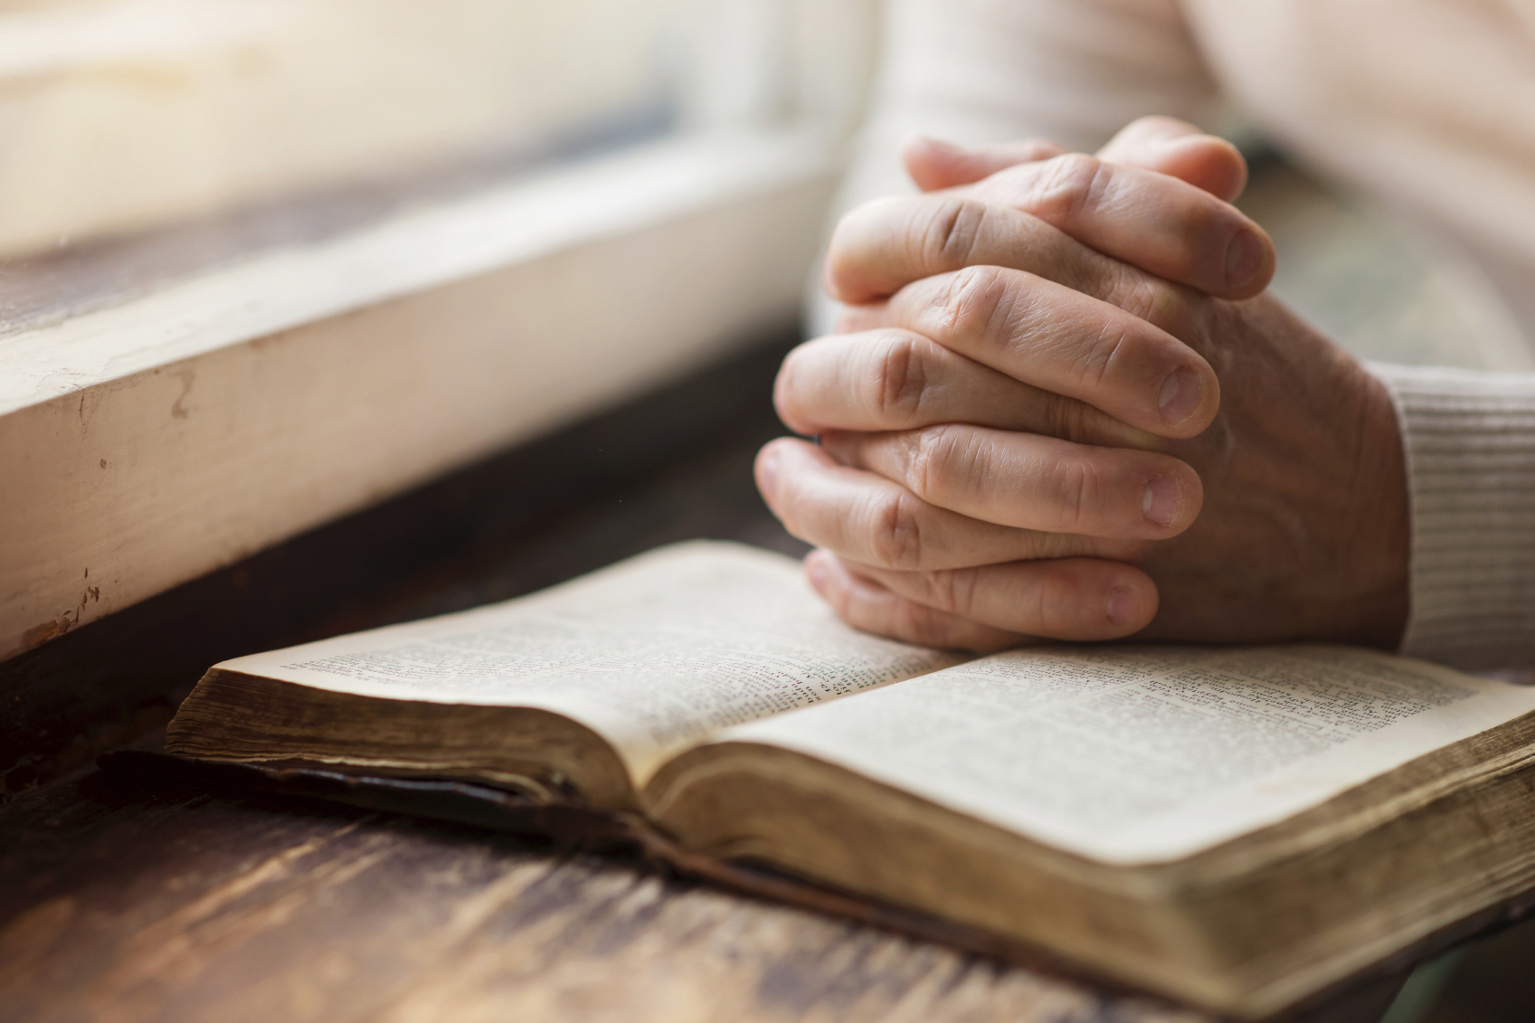
主日信息
9/8/2019
『上帝不聽的禱告』
(路18:9-14)
薛忠勇 弟兄

Slide 2
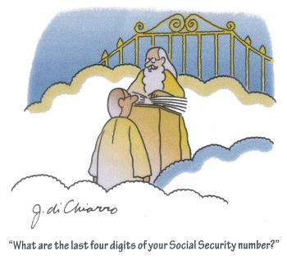
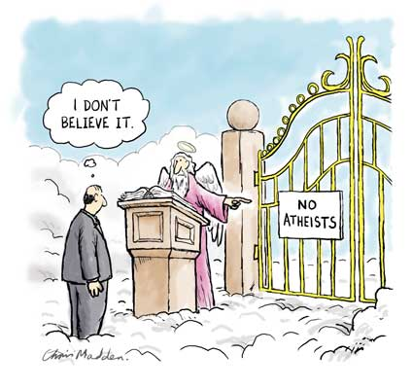
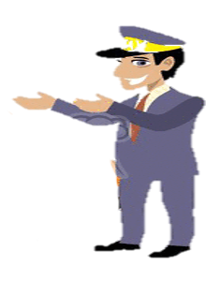
你每次講道，大家就開始打瞌睡，而他每次開車，大家就趕緊禱告！
我不明白
論功
行賞

Slide 3
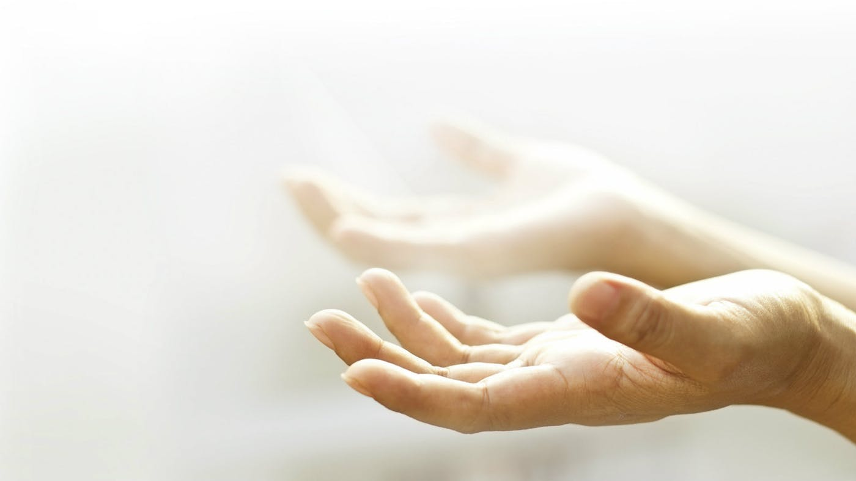
路加福音 18章
1-8節 寡婦求官
常常禱告不灰心，神樂意垂聽禱告
9-14節 法利賽人與稅吏
不要自義，神不垂聽某些人的禱告

Slide 4
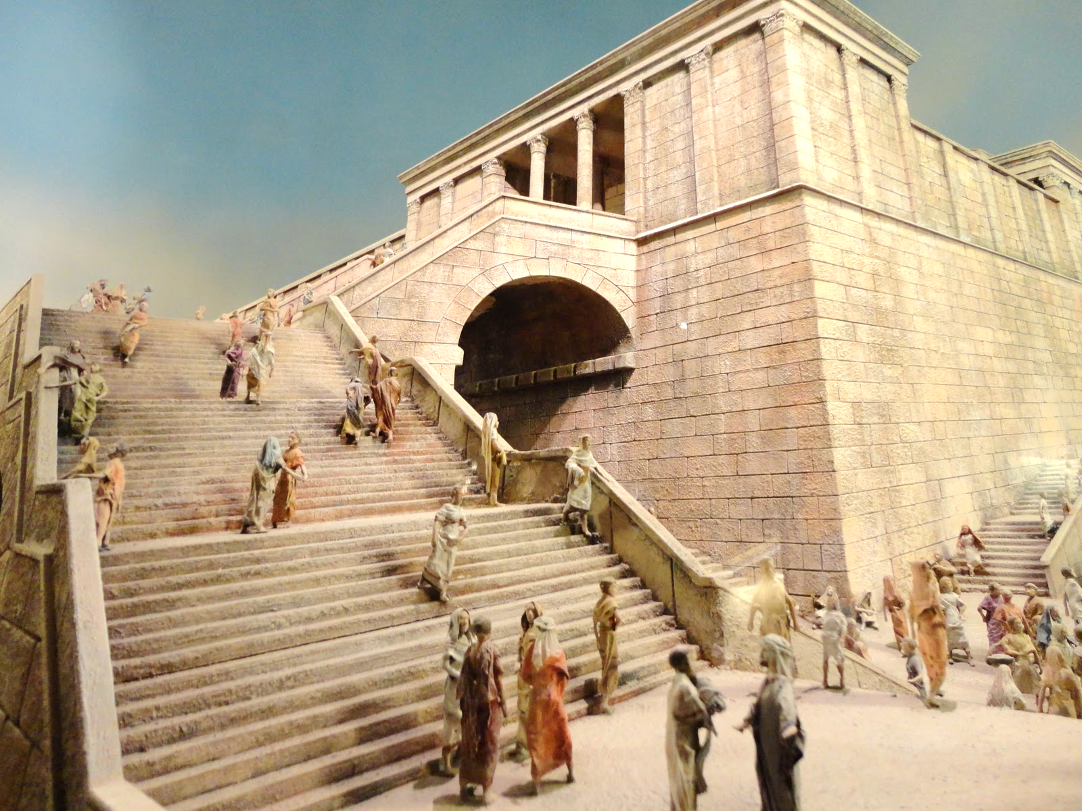

Slide 5
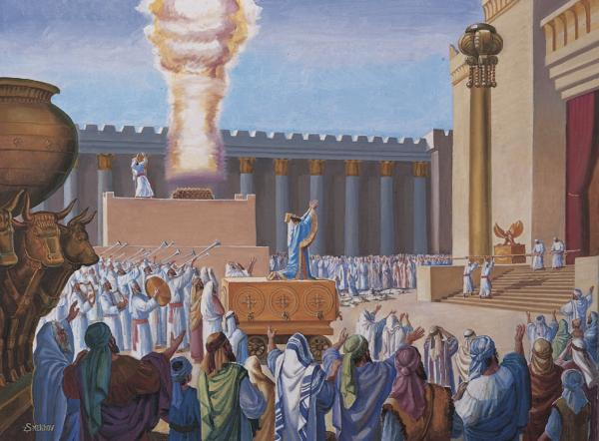
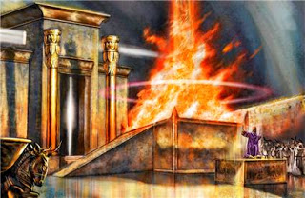
無論什麼人向這殿舉手，
無論求什麼，禱告什麼，
求神從天上居所垂聽...
(代下6章)

Slide 6
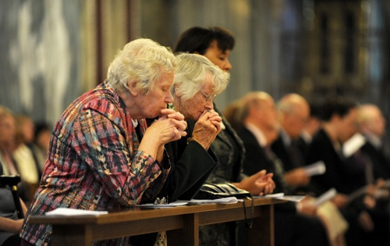
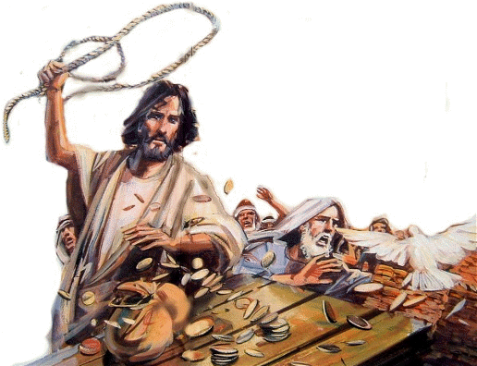
我的殿必稱為萬國禱告的殿 (可11:17)

Slide 7
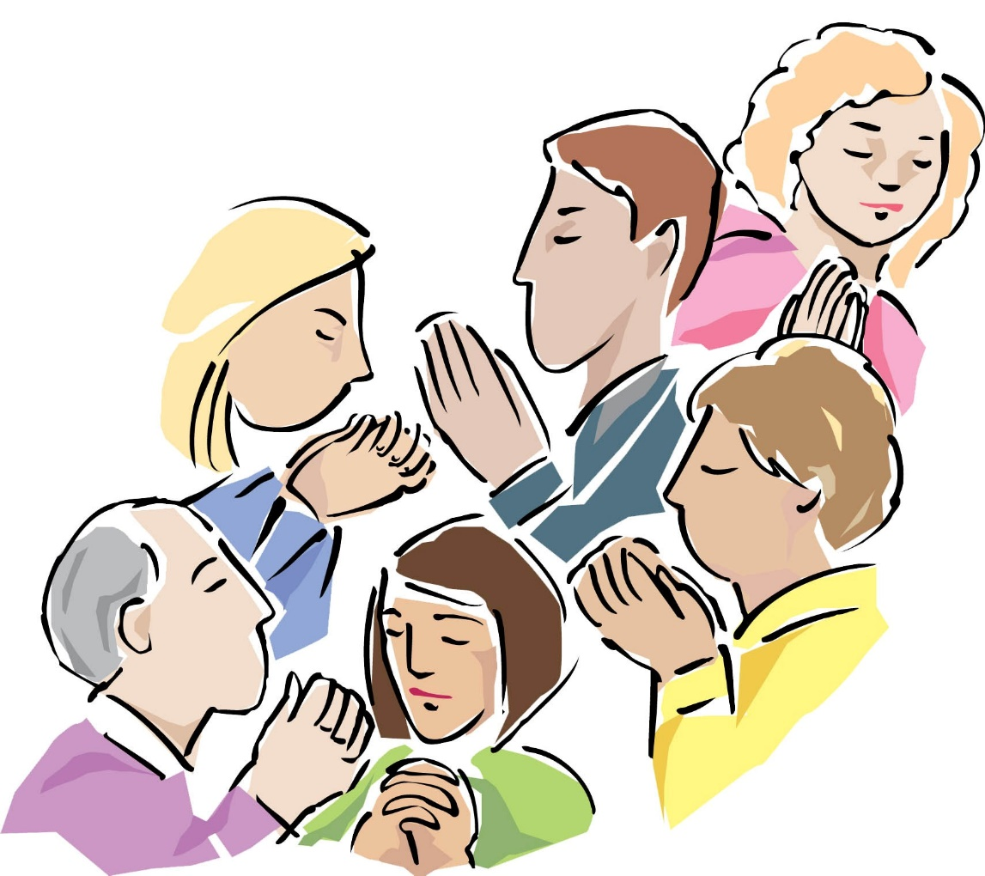
在任何一個禱告會裡：
•95%不留心在聽你禱告
•55%在發白日夢
•20%在想自己待會該說些什麼
•14%希望你不要禱告那麼長
•5%時不時睜開眼睛看手機
•1%在想如何悄悄溜回家

Slide 8
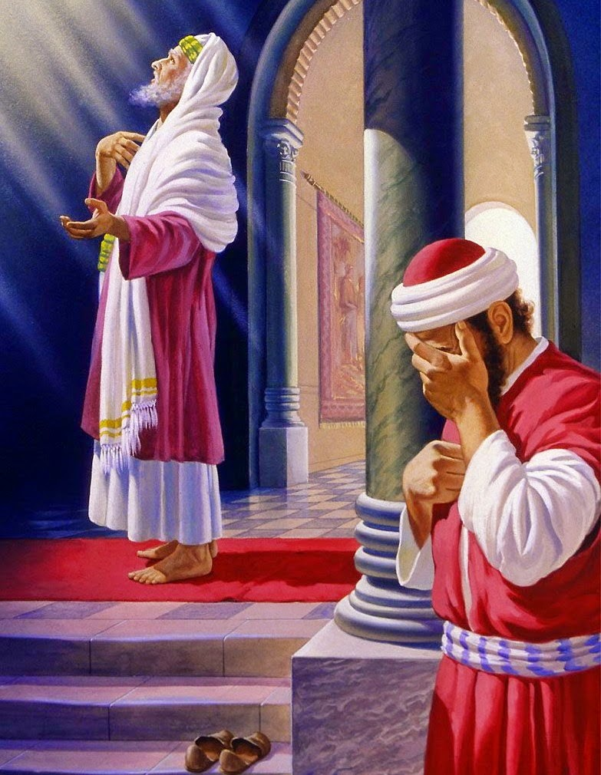
兩個男人
兩個禱告
兩種態度
兩種判決

Slide 9

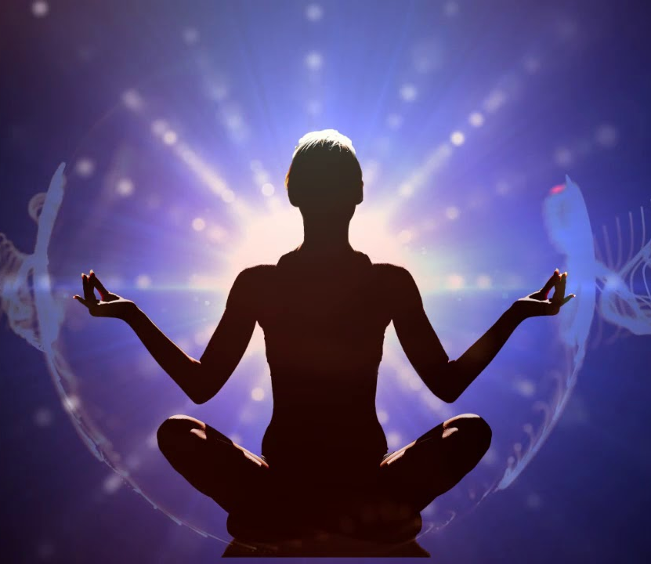
一. 法利賽人的禱告
法利賽人站著，自言自語的禱告說：『神啊，我感謝祢，我不像別人勒索、不義、姦淫，也不像這個稅吏 (11節)
三個錯誤：
1.對象 -「自言自語」
禱告是與神對話，
除了講，還需聆聽

Slide 10
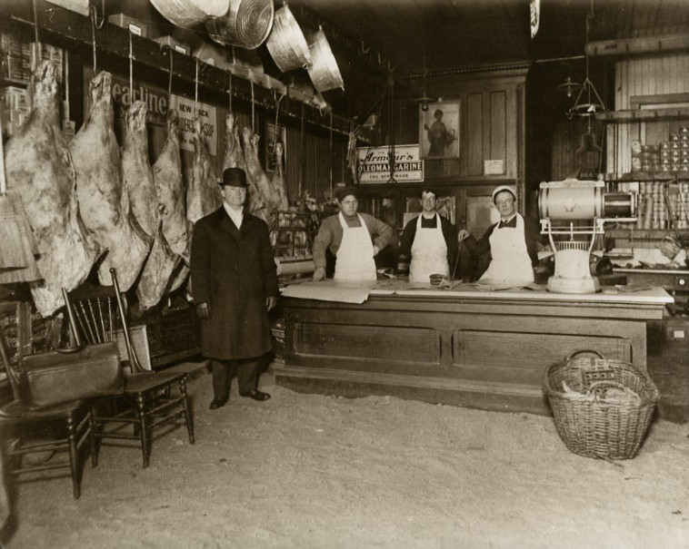
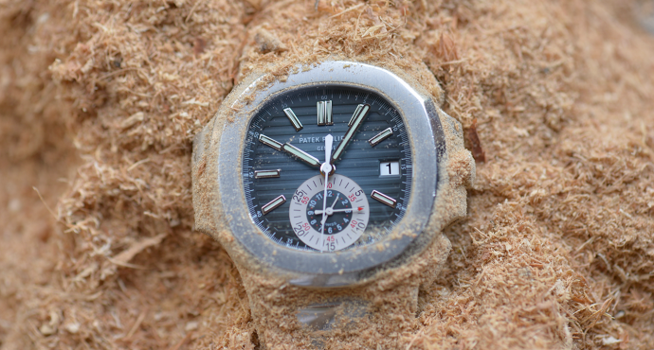

Slide 11
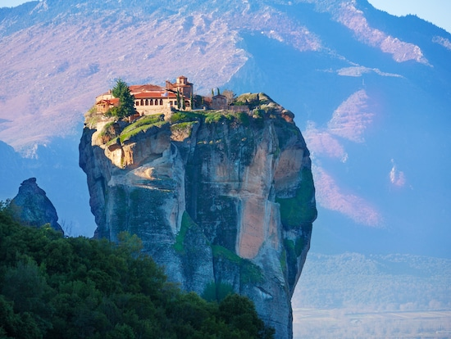

Slide 12
一. 法利賽人的禱告
三個錯誤：
1.對象 -「自言自語」
2.標準 -「自以為義」
別人怎樣怎樣，而不是我自己怎樣怎樣
藉禱告來責罵別人
不是在禱告中認罪，而是定別人的罪

Slide 13
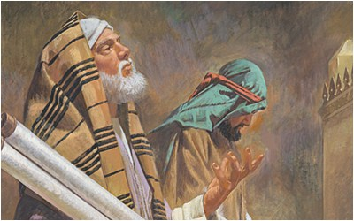
標準錯了
沒有向上仰望神
反而向下輕看人
法利賽人每天為三件事感恩：
主啊，我感謝你，因你使我生在有學問的人當中，不與販夫走卒同席；我早起，他們也早起，但是我早起是為研讀律法，他們早起只為虛無之事。我工作，他們也工作，我的工作能存到永遠，他們的工作轉眼消逝。我奔跑，他們也奔跑，但我是跑向神的國，他們卻是跑向滅亡
1.他不是外邦人，而是猶太人
2.他不是羅馬公民，而是神的選民
3.他不是女人，而是男人

Slide 14
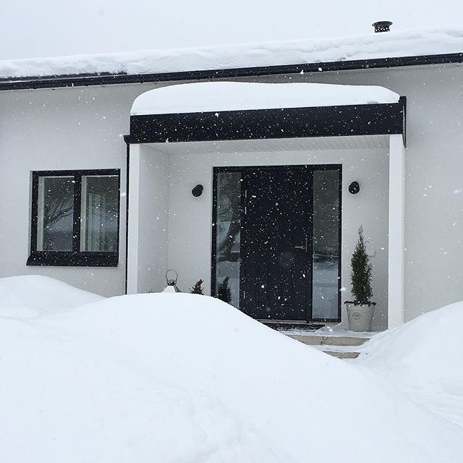
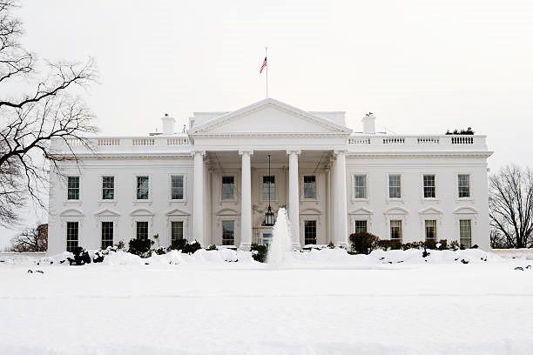
不是與他人比較，乃是向主耶穌看齊

Slide 15
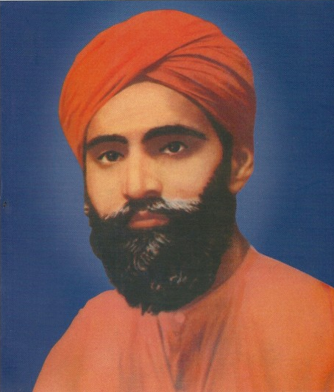
一. 法利賽人的禱告
三個錯誤：
1.對象 -「自言自語」
2.標準 -「自以為義」
3.基礎 -「自信功德」
我為神作了什麼，不是神為我作了什麼
我那麼好，神該賜福給我
向神請求 ⇨ 對神要求
禱告不是改變神的旨意，
而是發現祂的旨意
孫大信

Slide 16

二. 稅吏的禱告
那稅吏遠遠的站著，連舉目望天也不敢，只捶著胸說：『神啊，開恩可憐我這個罪人！』 (13節)
⇨ the sinner
神所要的祭就是憂傷的靈；
神啊，憂傷痛悔的心，
你必不輕看 (詩51:17)
Self – Justification 自我辯解
現代生活缺少什麼？
罪惡感!
謙卑就是勇氣，真正的謙卑
不替自己辯護。

Slide 17
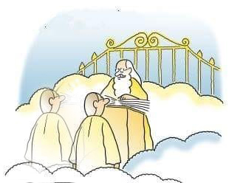
你們倆
那個比較謙卑？
乏善可陳照我本相
相信自己
充滿把握

Slide 18

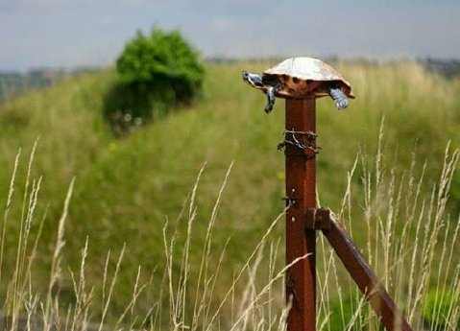
你之所以爬得很高
肯定是有人幫助你

Slide 19
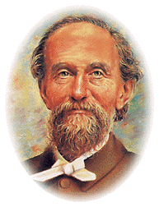
謙卑乃是心中完全的安寧。
不要求什麼，或對發生在我
身上不好的事，不公平的事
產生懷疑。無論人稱讚我或
埋怨我，都不為所動。
謙卑乃是從神那裡找到蒙福安息之處，在那裡可以把門
關起來，跪在天父面前，雖然週圍都是風浪，心中卻如深海中一樣平靜。
慕安德烈
1828-1917
謙卑的人不是把自己想得很差，扁低自己，謙卑的人乃是根本不想自己。

Slide 20
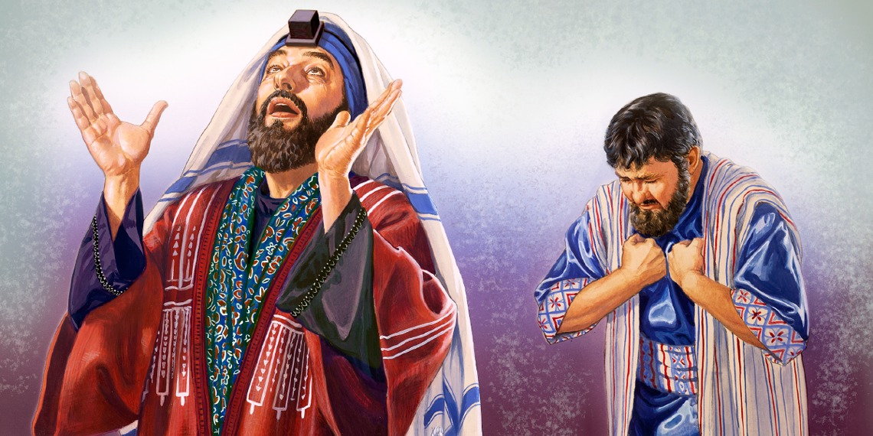

Slide 21
一點點神話語 一點點的禱告
死的屬靈生命
多一些神話語 多一些的禱告
弱的屬靈生命
很多的禱告
情緒化的生命
每天的讀經
每天的禱告
健康有力的生命

Slide 22
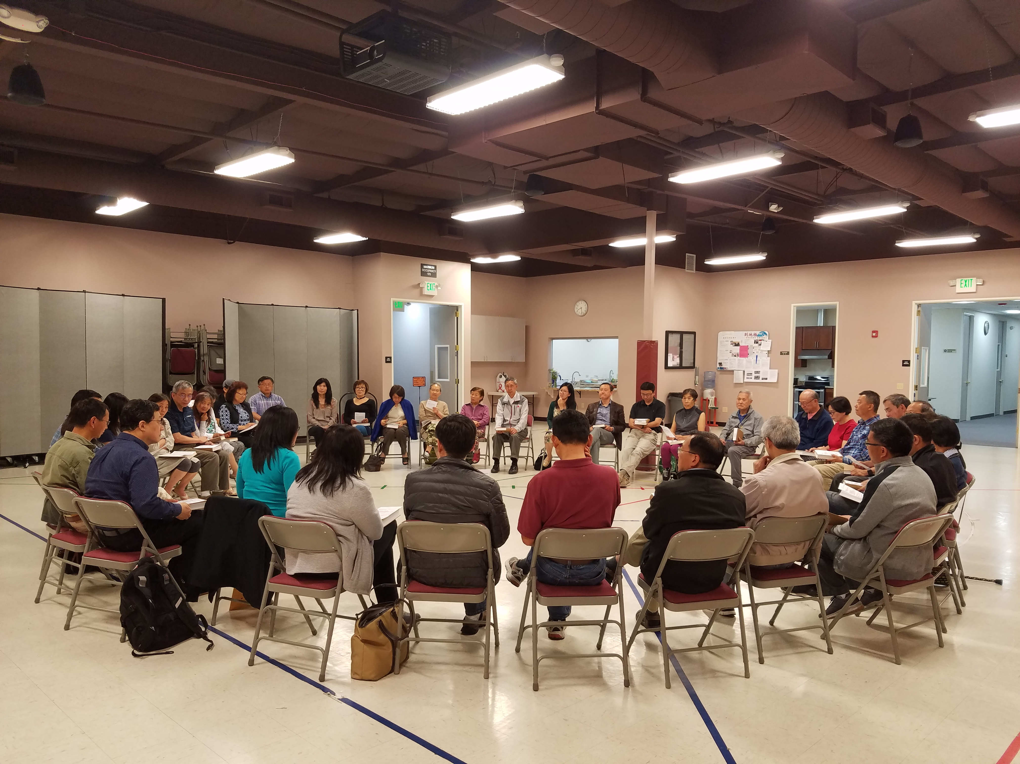
週三晚禱告會

